Slide 1
Tipologia și clasificarea amenințărilor și provocărilor la adresa securității internaționale
UNIVERSITATEA DE STAT DIN MOLDOVA
FACULTATEA RELAȚII INTERNAȚIONALE, STIINȚE POLITICE ȘI ADMINISTRATIVE
DEPARTAMENTUL RELAȚII INTERNAȚIONALE
Realizat: Cercel (Perciuleac) Tatiana,
Coordonator: Ilasciuc Andrei, lector

Slide 2
CUPRINS
01
Introducere
02
Delimitari conceptuale privind amenintarile
03
Tipuri de amenintari
04
Cadrul juridic de reglementare a ameninterilor
05
Concluzii
06
Bibliografie

Slide 3
INTRODUCERE
Actualitatea și importanța. Subiectul abordat este de o actualitate primordială pentru studierea securității internaționale. Importanța temei rezidă în faptul că În accepţiune anglofonă ameninţarea reprezintă o „expresie a intenţiei de a impune dezavantaje sau atingeri unei persoane prin mijloace de coerciţie sau constrângere”.
Importanța subiectului abordat se datorează faptului o definiţie apropiată de cea mai de sus o oferă şi dicţionarele germane care o prezintă drept „acţiunea de a pune pe cineva într-o situaţie periculoasă, sau ceva care să pericliteze situaţia unei persoane”. În schimb, prin ameninţare în limba rusă se înţelege „o acţiune psihică asupra unei persoane în scopul de a o pune să îndeplinească cerinţele stabilite de altcineva”.
Ameninţarea de-a lungul timpului a fost permanent prezentă în relaţiile dintre oameni, că şi-a perfecţionat formele şi metodele specifice, stând la baza cauzelor nenumăratelor stări conflictuale care au umbrit evoluţia societăţii omeneşti.
Scopul lucrării este de a identifica cu ajutorul metodelor şi instrumentelor ştiinţifice care sunt princialele tipologii și care este clasificarea amenințărilor la adresa securității internaționale
Structura lucrării: Prima parte a lucrării stabilește pe baza metodelor și instrumentelor științifice definirea conceptului de amenințare. În a doua parte lucrarea examinează tipurile de amenințări. Deasemenea în dacrul lucrării se ilucidează cadrul juridic de reglementare a amenințărilor, urmată de o concluzie.
În calitate de suport informativ s-a utilizat: Alexandrescu Gr.
Balaban C. Gh.
Buzan B.
Chiba M
Mureşan L. Pop A., Bonciu F.și alții, cât și surse electronice.
Cuvinte-cheie:
tipologie,
clasificare,
provocări,
amenințări,
securitate internațională,
noțiuni.

Slide 4

Delimitari conceptuale privind amenințările
Denumită ca atare sau nu „ameninţare”, fie că a fost exprimată prin cuvinte, fie prin gesturi, întotdeauna a reprezentat un pericol potenţial. În limba română cuvântul „ameninţare” provine din latină: „minatio, -onis”, cu sensul actual. Aceeaşi bază etimologică o are şi termenul francez „menace” care semnifică „o intenţie ostilă vizând intimidarea”. În accepţiune anglofonă ameninţarea reprezintă o „expresie a intenţiei de a impune dezavantaje sau atingeri unei persoane prin mijloace de coerciţie sau constrângere”. O definiţie apropiată de cea mai de sus o oferă şi dicţionarele germane care o prezintă drept „acţiunea de a pune pe cineva într-o situaţie periculoasă, sau ceva care să pericliteze situaţia unei persoane”. În schimb, prin ameninţare în limba rusă se înţelege „o acţiune psihică asupra unei persoane în scopul de a o pune să îndeplinească cerinţele stabilite de altcineva”.

Slide 5

Amenințări politice
Amenințări economice
Ameninţări militare
Ameninţări sociale
Ameninţări cibernetice
Ameninţări de mediu
Tipuri de amenințări
Începutul secolului XXI este marcat de transformări ale mediului de securitate, iar momentul care reprezintă repere în istoria lumii referitoare la securitate, în mod evident, potrivit opiniilor unor specialişti a fost atacul terorist de la New York din data de 11 septembrie 2001. De la acest eveniment, mondializarea interesului de securitate, adică de globalizare a securităţii a căpătat o importanţă vizibil crescută, dar şi noi abordări la nivelul tuturor organismelor internaţionale

Slide 6

Tipuri de amenințări. Amenințări politice
Stabilitatea politică a fiecărui stat în parte generează stabilitatea regională şi, implicit, stabilitatea politică mondială.
Dar istoria omenirii şi mediul actual de securitate mondială dovedesc faptul că idealul de stabilitate politică mondială nu poate fi atins.
În general, ameninţările politice sunt generate de acţiuni de natură să încalce ordinea de drept a unui stat sau a unor organizaţii internaţionale. Astfel de acțiuni sunt:
izolarea
politică
şi economică a unor state
răsturnarea guvernelor, care uneori duc la crize politice
excluderea unor ţări din diferite organisme internaţionale de securitate
diferite presiuni de natură să determine decizii politice care pot produce efecte negative ireversibile, atitudinea expansionistă a unor state faţă de alte state etc

Slide 7
Amenințări sociale
Nemulțumirile sociale de orice natură perturbă securitatea naţională, iar nerezolvarea sau întârzierea soluţionării conflictelor de ordin etnic, religios, de muncă, de asigurări sociale etc. reprezintă un factor de instabilitate a statului respectiv. În ultimele decenii s-a observat că o sursă de ameninţare a mediului de securitate globală o reprezintă conflictele de natură:
Amenințările sociale îşi au originea în interiorul statului, iar lipsa unor soluţii în acest sens din partea statului creează premise clare de externalizare, acestea devenind ameninţări sociale la nivel regional sau global.
Amenințările sociale sunt generate de politica pe care statele o duc în interiorul lor, dar şi în relaţiile cu alte state.
În prezent, conflictele etnice iau naştere ca urmare a dezvoltării fenomenului de extremism etnic care are cauze multiple. Sursa ameninţărilor sociale este diferită de la stat la stat, motiv pentru care predictibilitatea lor nu este deloc facilă.
etnic-religioasă, fapt ce a determinat comunitatea internaţională să se implice direct şi activ în găsirea de soluţii;
prin abordarea unor stategii de natură să contracareze astfel de conflicte şi să le prevină în viitor.

Slide 8
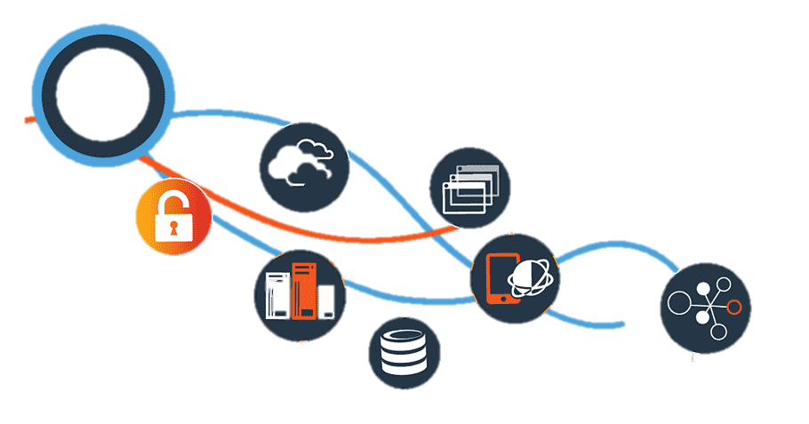
Amenințări intenționale
încălcarea drepturilor omului prin instituirea şi menţinerea diferitelor forme de regimuri politice (dictatorial, fundamentalist)
nerecunoaşterea identităţii, suveranităţii şi indivizibilităţii a unor state de către alte state
acţiuni ale unor grupări etnice ostile statului ce au ca rol să aducă atingere suveranităţii şi indivizibilităţii statelor respective
sprijinirea unor formaţiuni
amestecul în afacerile interne ale unui stat de către alt stat
neaplicarea unitară şi echitabilă a criteriilor pentru includerea tuturor statelor care intenţionează să facă parte din diferite organizaţii internaţionale de securitate
sprijinul plurivalent oferit unor grupări politice antistatale

Slide 9
Ameninţări politice
La nivelul relaţiilor dintre state, ameninţările de ordin structural pot viza:
cosuveranitatea asupra unor teritorii;
subordonarea unor partide organizate pe criterii etnice de pe teritoriul altor state;
extrateritorialitatea legislativă.
Gama ameninţărilor de natură politică se completează permanent cu noi forme şi tehnici. Contracararea acestora este o activitate neîntreruptă, care presupune metode adecvate şi acţiuni tip „Joint

Slide 10
Amenințări economice
Economia de piaţă la acest moment reprezintă singura formă de dezvoltare şi prosperitate economică a fiecărei ţări, chiar dacă aceasta prezintă riscuri. Totodată, economia de piaţă stimulează dezvoltarea şi creşterea atât a competivităţii, producţiei, consumului, cât şi a schimburilor economice între state. Prosperitatea şi dezvoltarea economică a unei ţări reprezintă unul din pilonii de putere politică a acestuia în interior, dar şi în relaţiile externe cu alte state. Amenințările economice sunt determinate de o gama variată de factori cum ar fi:
impunerea unor politici economice de natură să ducă la pauperizarea populaţiei şi îmbogăţirea unor categorii sociale, generând totodată şi ameninţări sociale
aplicarea unor jocuri de piaţă ce contravin principiului concurenţei loiale
raportul disproporţionat dintre resurse limitate şi creşterea demografică, aspect ce determină migraţia populaţiei către ţările prospere
disparităţile de dezvoltare economică regionale, dar şi în cadrul aceluiaşi stat, aplicarea unor politici economice nerealiste

Slide 11
Amenințări economice
Dezvoltarea economică a statului este în strânsă corelaţie cu capabilităţile militare ale acestuia, situaţie care determină nu numai stabilitatea şi securitatea pentru statul însuşi, dar şi pentru securitatea regională şi chiar globală.
Ameninţările economice sunt un catalizator pentru alte tipuri de ameninţări, aducând cu ele la pachet ameninţări politice, sociale şi/sau de mediu
Problemele sărăciei şi subdezvoltării, ale marilor discrepanţe economice şi sociale la scară planetară au dominat dezbaterile summit-urilor de la Monterrey şi Johannesburg.
Abordarea problemelor sociale la scară globală ţine de drepturile şi libertăţile cetăţeneşti, de valorile democraţiei.
Există o legătură directă între democraţie şi dezvoltarea economică şi socială a unei naţiuni. Nu poate exista o democraţie dezvoltată într-o ţară săracă.
Ameninţările economice pot fi considerate ca un atac la adresa securităţii în condiţiile în care acţiunea externă conştient dirijată duce la pierderi materiale, presiuni asupra diferitelor instituţii şi chiar prejudicii substanţiale asupra sănătăţii şi longevităţii populaţiei statului ţintă.

Slide 12
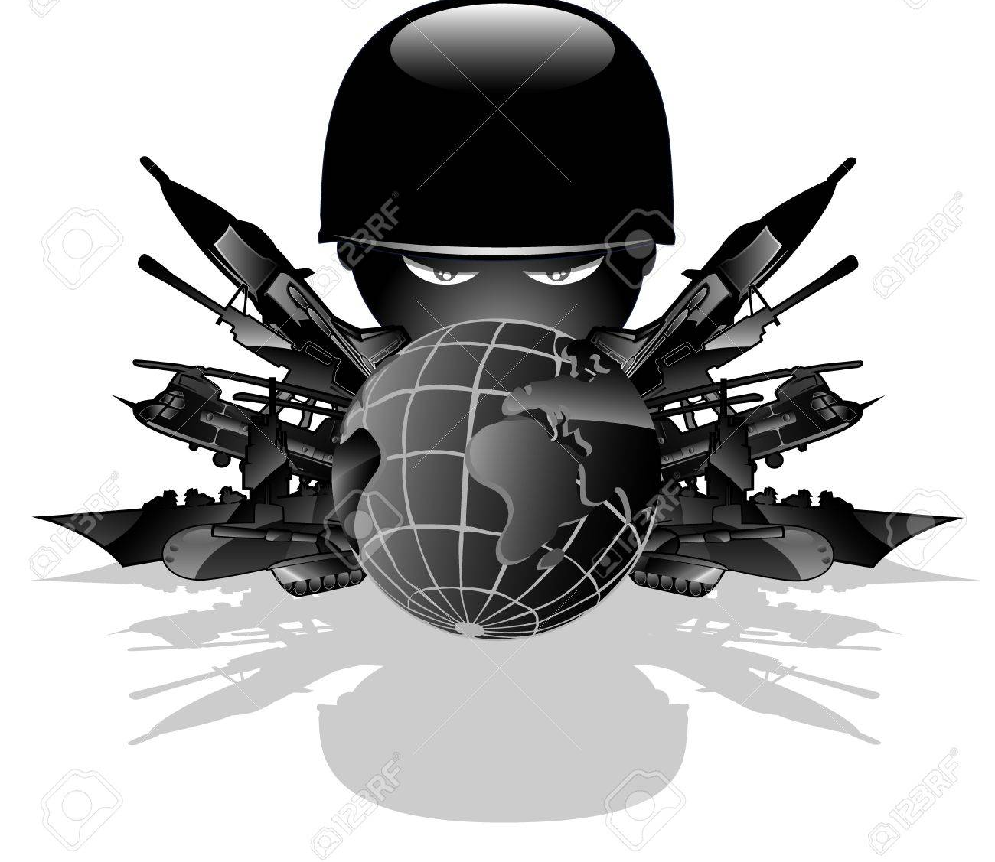
Amenințări militare
Ameninţările militare au fost considerate, în trecut, ca fiind principalul tip de ameninţare la adresa securităţii globale.
- Acțiunea militară a unui stat împotriva altui stat produce fără echivoc pierderi economice şi umane, uneori irecuperabile.
Termenul de război hibrid a apărut pentru prima dată în articolele de specialitate în anul 2006, după confruntarea din Liban dintre Israel şi Hezbollah. Acest tip de război hibrid s-a apreciat că a fost utilizat de Rusia în cazul anexării Crimeei (2014), NATO considerând că această anexare este nelegală atât din perspectiva relaţiilor internaţionale, cât şi din perspectiva metodelor utilizate.
În cazul crizei din Ucraina această formă de război modern este utilizată de către Rusia prin atacuri cibernetice, precum şi prin manevrarea unor soldaţi care folosesc armament modern şi care nu poartă însemne militare, aceştia fiind greu de identificat din ce armată fac parte, putând exista erori în distingerea combatanţilor de populaţia civilă (de aceea sunt considerate forţe de gherilă sau mercenari). La toate acestea se mai adaugă şi manipularea minorităţilor ruseşti din Ucraina de către Rusia, sporind astfel pericolul acestui conflict.

Slide 13
Amenințări militare
- Purtarea unui război hibrid reprezintă o amenințare gravă la securitatea globală, întrucât contracararea acţiunilor unui astfel de război este greu de realizat, datorită caracterului iminent şi nepredictibil de producere a acestor acţiuni, dar şi din punct de vedere al legalităţii şi legitimităţii ducerii unui astfel de război.
Dezvoltarea tehnologiilor militare a generat conceptul de Războiul bazat pe reţea (RBR), care este un concept operaţional specific societăţii informaţionale, „care se bazează pe superioritatea informaţională, definită de capacitatea forţelor proprii de a colecta, prelucra şi disemina un flux neîntrerupt de informaţii, concomitent cu perturbarea capacităţii inamicului de a realiza aceleași activități”.
Războiul bazat pe reţea a fost folosit în Irak şi în Afganistan şi a evidenţiat facilităţile capabilităţilor de reţea, dar a adus în egală măsură şi vulnerabilităţile generate de purtarea unui astfel de război, cum ar fi atacurile cibernetice, creşterea dependenţei de tehnologie şi accesul la ea, costurile foarte mari în vederea achiziţionării unor astfel de tehnologii.

Slide 14
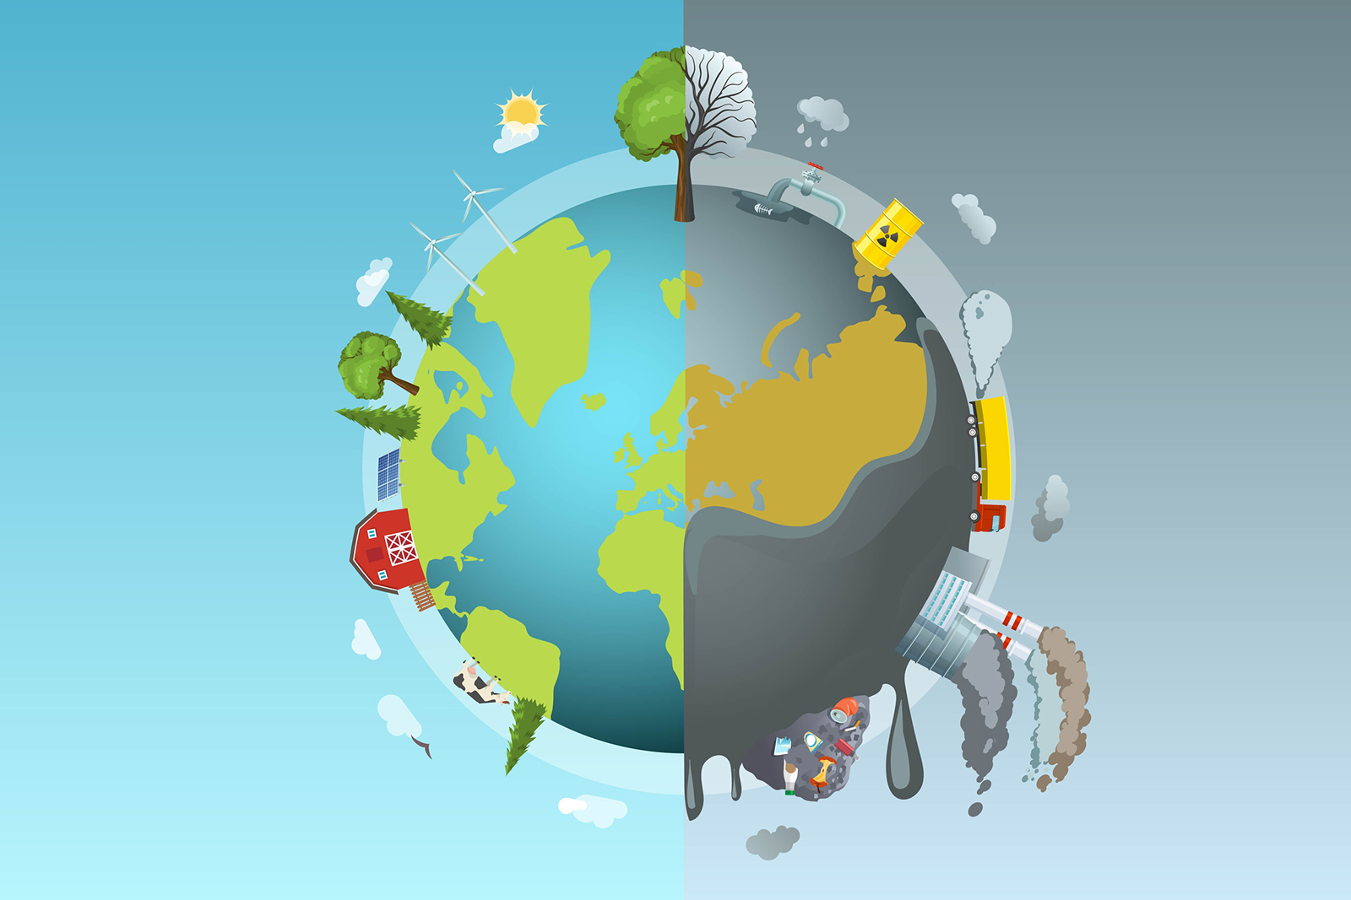
Amenințări de mediu
Protecția mediului reprezintă o problemă de interes comun pentru întrega omenire.
- Dezvoltarea industriei, precum şi exploatarea neraţională şi necontrolată a resurselor naturale au atras degradarea mediului, ce s-a manifestat prin dezechilibre naturale, care din nefericire au un caracter transfrontalier şi iminent.
- Încălzirea globală este provocată de acumularea în atmosferă a unor cantităţi periculoase de gaze, care au ca efect subţierea stratului de ozon, determinând producerea „efectului de seră”. Acest efect de seră aduce fenome catastrofale ca topirea calotelor polare, ridicarea nivelului mărilor, pierderea fertilităţilor solurilor.
- Se apreciază că ameninţarea cea mai mare pentru umanitate în următorii 30-50 de ani va fi lipsa resurselor de hrană. Ca urmare a afectării solului, producerea hranei prin agricultură este pusă în pericol. La acestea se mai adăugă: creşterea demografică; transferul sau exportul ilegal al deşeurilor (substanţelor periculoase); catastrofele naturale de intensitate mare; acumulările necontrolate şi destabilizatoare de forţe, echipamente şi tehnică de luptă, care prin utilizare produc degradarea mediului; amplificarea evenimentelor şi infracţiunilor la adresa mediului; limitarea accesului statelor subdezvoltate la tehnologii nepoluante pentru mediu etc.

Slide 15
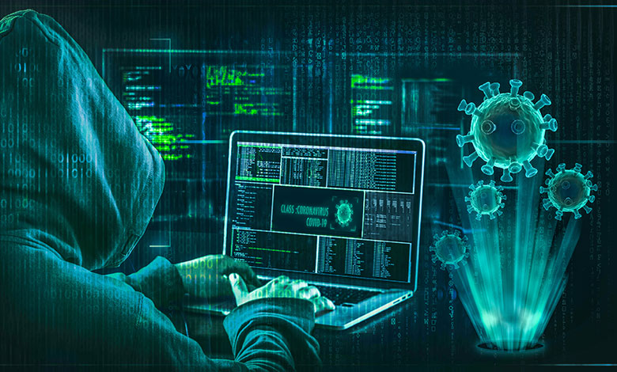
Amenințări cibernetice
Dezvoltarea sistemului informatic, în ultimele două decenii, ca urmare a evoluţiei tehnologiilor digitale a condus facilitarea muncii în birouri, ajungându-se la utilizarea acesteia la nivel instituţional, inclusiv la nivel strategic.
Spaţiul cibernetic se caracterizează prin lipsa frontierelor, dinamism şi anonimat, generând deopotrivă atât oportunităţi de dezvoltare a societăţii informaţionale bazate pe cunoaştere, cât şi riscuri la adresa funcţionării acesteia (la nivel individual, statal şi chiar cu manifestare transfrontalieră).
Domeniul securităţii cibernetice a început să capete noi dimensiuni odată cu creşterea gradului de automatizare a prelucrării datelor, informaţiilor şi cunoştinţelor, extinderea şi amplificarea ameninţărilor cibernetice.
Evoluția contextului geopolitic a impus o nouă paradigmă a culturii securităţii naţionale, în care dimensiunea cibernetică capătă o importanţă crescândă alături de celelalte domenii care vizează securitatea naţională.
Totul depinde de modul cum înţelegem şi reuşim să pregătim prezentul pentru viitor.
Percepţia reală şi reacţia adecvată la ameninţările existente sau emergente la adresa securităţii reprezintă doar un demers al acestei activităţi cu o importanţă majoră în întărirea încrederii dintre state.
Aceasta este o condiţie sine-qua-non a realizării spiritului de echipă în lupta împotriva tarelor secolului XXI şi construirea unui sistem de securitate internațional stabil.
Progres social şi prosperitate economică fără securitate nu vor putea exista, iar lumea, pe zi ce trece, devine tot mai conştientă de această axiomă.

Slide 16
Concluzii
Lumea de mâine ar trebui să fie o proiecţie a celei din prezent. Cu siguranţă că în anii care vor urma tendinţele care se manifestă acum, lăsate la voia întâmplării, vor putea să se maturizeze, transformându-se în pericole directe sau, cu aportul tuturor actorilor internaţionali, vor fi eliminate de pe marea scenă a lumii.
Totul depinde de modul cum înţelegem şi reuşim să pregătim prezentul pentru viitor.
Percepţia reală şi reacţia adecvată la ameninţările existente sau emergente la adresa securităţii reprezintă doar un demers al acestei activităţi cu o importanţă majoră în întărirea încrederii dintre state.

Slide 17
Bibliografie
Academia Română, Institutul de Lingvistică „Iorgu Iordan”, Mic dicţionar academic, A-C. Bucureşti, 2001. Editura Univers Enciclopedic, p. 67.
Alexandrescu Gr. Amenințări la adresa securității. București, 2004. Accesibil la: http://cssas.unap.ro/ro/pdf_studii/amenintari_la_adresa_securitatii.pdf [Accesat 11.12.2021].
Balaban C. Gh. Securitatea și dreptul internațional, Provocări la început de secol XXI, București, Editura C.H. Beck, 2006, p. 318.
Buzan B. Popoarele, statele și teama. Ed. Cartier, Chișinău 2012.
Chiba M. Noi amenințări la adresa securităţii globale, pag. 110. Accesibil la: http://www.spodas.ro/revista/index.php/revista/article/viewFile/179/178 [Accesat 12.12..2021].
Dictionaire de la Langue Francaise. Paris, 1995. Editura Alpha, p. 813.
Ene D. Amenințări la adresa păcii și securităţii în epoca contemporană. Accesibil la: http://www.arduph.ro/domenii/protectie-persoane-si-bunuri/in-caz-de-conflict-armat/amenintari-la-adresa-pacii-si-securitatii-in-epoca-contemporana/ [Accesat 10.12.2021].
Frunzeti T. Globalizarea securităţii. București, 2007. Ed.Militară.
Ionescu V. Dicţionar latin-român, Ed. II, Editura Orizonturi, f.a., p. 132.
Mureşan L. Pop A., Bonciu F. Studiul nr.4 - Politica europeană de securitate şi apărare - element de influenţare a acţiunilor României în domeniul politicii de securitate şi apărare, Institutul European din România – Studii de impact (PAIS II), Bucureşti, 2004.

